Slide 1


Slide 2

پایگاه خبری- تحلیلی بصیرت تقدیم می کند:
Basirat.ir

Slide 3


تکرار
جنگ احزاب
حجت چوپانی 1395ه ش

Slide 4

عبرت آموزی
رهبرفرزانه انقلاب اسلامی در دیدار با دانشجویان در تاریخ 95/4/12 اوضاع کنونی کشور را به جنگ احزاب تشبیه کردند مسلماً این تشبیه حکیمانه دارای ابعاد وزوایای گوناگونی است که واکاوی آن علاوه بر شناخت بهتر ودقیقتر اوضاع کنونی کشورعزیزمان، ما را در شناخت مسیر صحیح واتخاذ راهکارهای مناسب جهت مواجهه بااتفاقات جاری یاری می نماید.
لذا در این مجموعه بر آنیم تابا شناخت بهتر تاریخ صدر اسلام بویژه جنگ احزاب وبا تطبیق اشخاص، جریانات واتفاقات آن مقطع تاریخی وسرنوشت ساز، دربرخورد با جریانات مشابه عصر حاضر راهکار صحیح را از پیامبر عظیم الشان(صلوات الله علیه و آله) بیاموزیم.
در این باره امیرمومنین (علیه السلام) میفرمایند: “مااکثر العبر واقل الاعتبار”

Slide 5
سردمداران ظلم و جور همواره حکومتها و تفکرات الهی و انسانی را مانعی در راه رسیدن به مطامع و خواسته‌های ظالمانه خود می‌بینند لذا در برابر ظهور و بروز چنین تفکرات و خواسته های انسانی تاب نیاورده و به هر ابزاری برای سرکوب و شکست ادیان الهی متوسل می شوند.
تاریخ صدر اسلام و انقلاب اسلامی ما هم از این قاعده مستثنی نبوده ونیست.

Slide 6
دوران
غربت

Slide 7
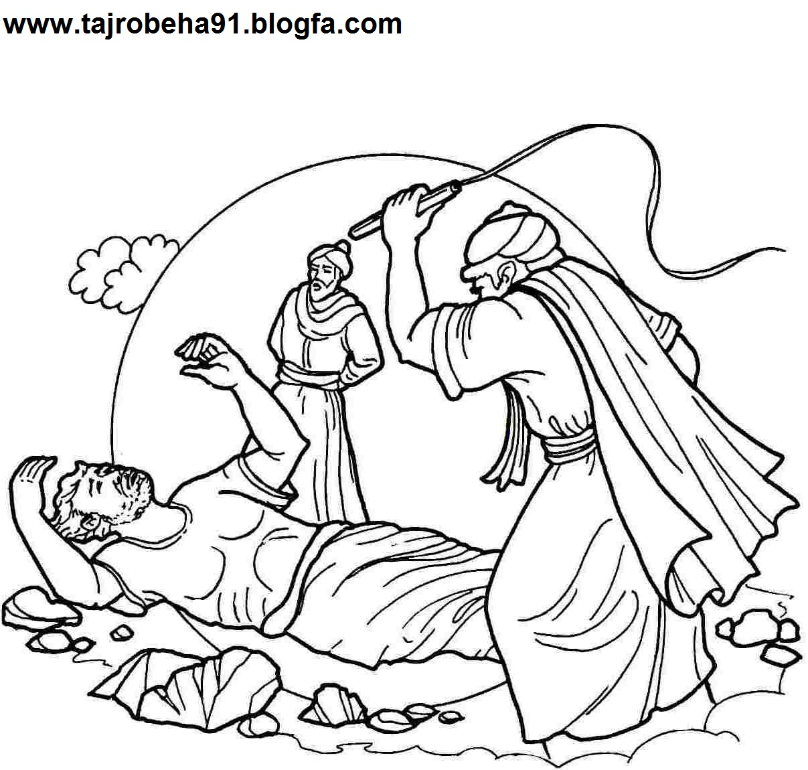
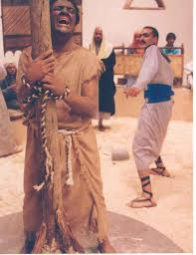
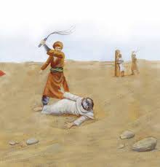
10سال آزار و اذیّت در مکه
پس از بعثت رسول گرامی اسلام (ص) مشرکان مکه و یهود جزیرةالعرب وقتی دیدند که آیین و آموزه های اسلامی منافع آنها را تهدید نموده و با استثمار و استبداد سازگاری ندارد تمام تلاش و توان خود را به کار بردند تا این راه روشن را در همان اوایل بعثت سد نموده و اسلام و مسلمانان را از سر راه خود حذف نمایند به همین سبب مسلمین در 10سال حضور پیامبر(ص) در مکه شاهد فجیع ترین آزار، اذیت، شکنجه، محاصره تبعید، ترور، تهدید و تطمیع بودند.

Slide 8
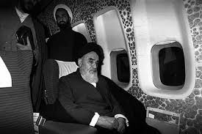
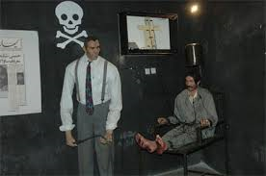
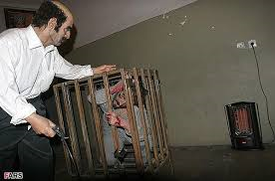
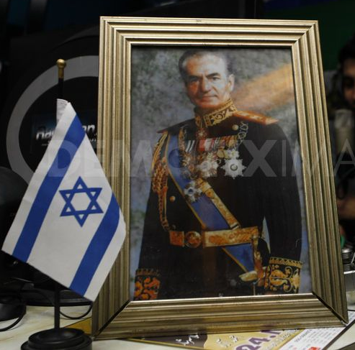
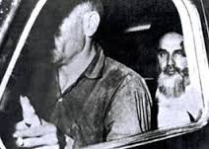
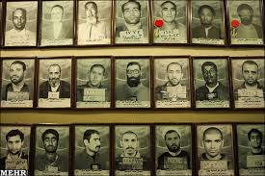
42 تا 57 دوران سیاه
با نگاه به تجربه انقلاب اسلامی می‌بینیم زمانی که حضرت امام خمینی(ره) در صدد احیاء هویت اسلامی و قطع دست اجانب از مملکت اسلامی ایران برآمد از سوی رژیم ستمشاهی و اربابانی که منافع خود را در خطر می دیدند امام و یارانش شاهد بدترین شکنجه‌ها، تبعیدها، زندانها، ترورها تهدیدها و تطمیع‌ها بودند.

Slide 9
دوران
تاسیس حکومت
(فشارهاوموفقیتها)

Slide 10
«تشکیل حکومت اسلامی در مدینه»
با هجرت به مدینه و تشکیل حکومت نوپای اسلامی، کفار مکه که شاهد رشد وگسترش روز افزون حکومت اسلامی بودند فشار و شدت بیشتری را برای به شکست کشاندن حکومت پیامبر اکرم (ص) بکار گرفتند .در همین راستا جنگها و فشارهای زیادی را بر پیامبر(ص) و مسلمین تحمیل کردند؛ ولی حکومت اسلامی روز بروز قویتر شد و پیروزی‌های پیاپی مسلمانان ادامه داشت.

Slide 11
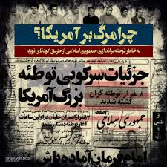


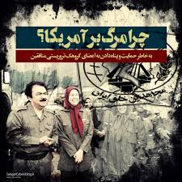
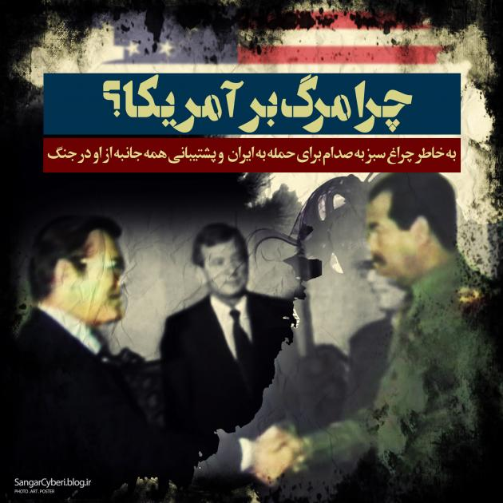
«تشکیل جمهوری اسلامی ایران»
با پیروزی انقلاب شکوهمند اسلامی و استقرار نظام اسلامی، ترس و وحشت دشمنان بیشتر شد، لذا استکبار جهانی به سرکردگی آمریکا و صهیونیسم بین الملل برای شکست انقلاب اسلامی هر آنچه توان داشت بکار برد. اقداماتی از قبیل اغتشاشات قومیتی، جنایات منافقین، تحمیل 8 سال جنگ، حمله به طبس، محاصره اقتصادی، تحریم، ترور و.... اما روز به روز بر اقتدار نظام اسلامی افزوده شد و دشمن در تمام این صحنه ها طعم تلخ شکست را چشید و نظام اسلامی با همّت امام و امت این گردنه ها را پشت سر گذاشت.

Slide 12
تجربه تلخ اولّین شکست

Slide 13
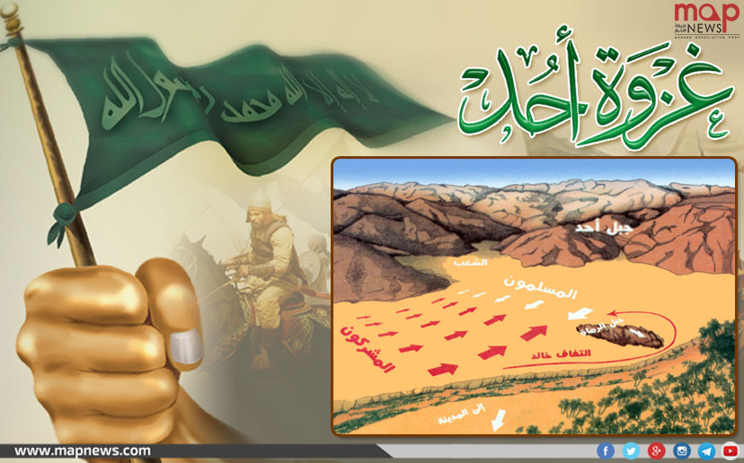
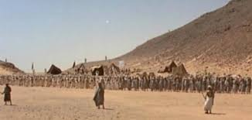
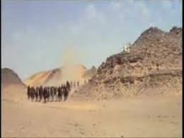
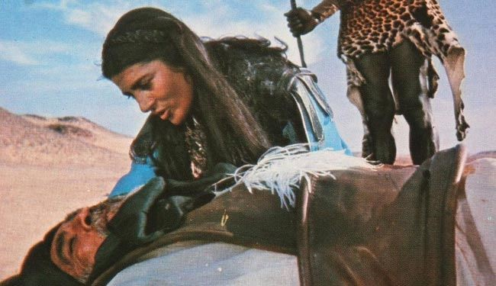
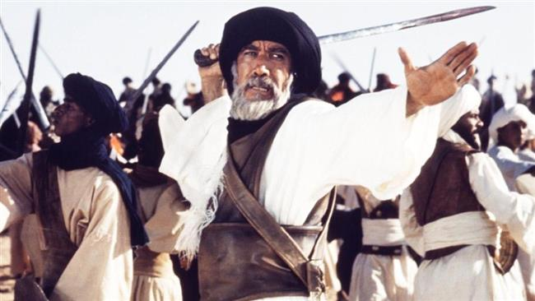
احد طمع دشمنان را برانگیخت
در جنگ احد برای اولین بار به دلیل طمع، خیانت و ضعف ایمان عده اندکی، پیروزی مسلمانان تبدیل به شکست شده و طمع دشمنان نظام اسلامی را برانگیخت .

Slide 14
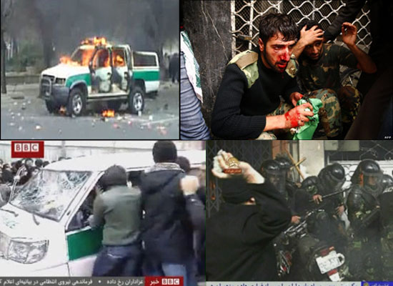
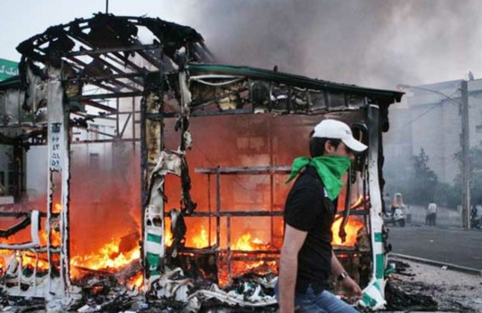
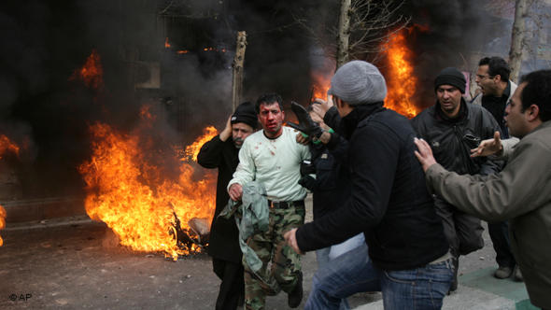
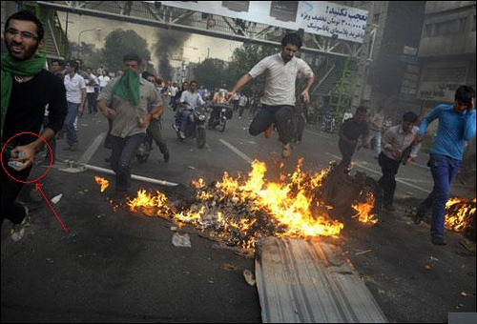
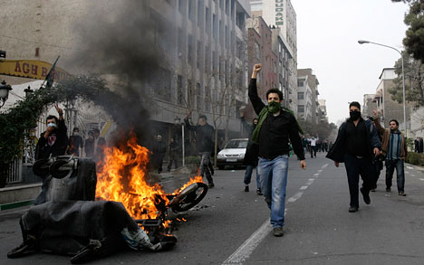
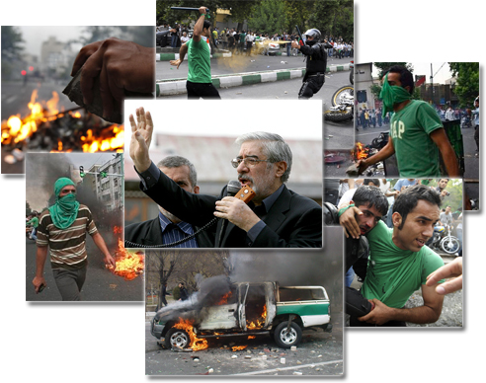
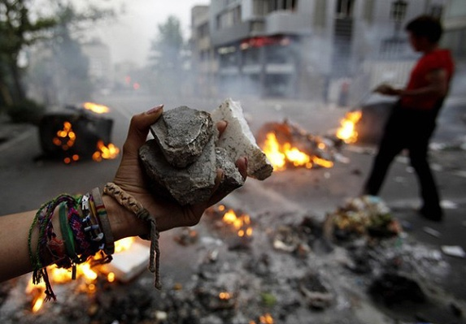
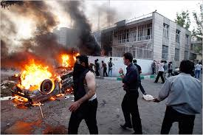
فتنه 88 طمع دشمنان انقلاب را برانگیخت
زمانیکه به دلیل شکست‌های پی‌درپی دشمنان انقلاب، پیشرفت‌های نظام در زمینه‌های مختلف و تمام شدن تیرهای در ترکش دشمن؛ شواهد بسیاری مبنی بر استیصال و ناامیدی دشمنان انقلاب قابل مشاهده بود، ناگهان دشمن با ترک مذاکرات هسته ای، چشم امید به عده‌ای بست که با بی‌شرمی تمام در انتخابات 88، مملکت را به آشوب کشانده و با حمایت و سرمایه گذاری دشمنان خارجی؛ طرح صهیونیستی-آمریکایی براندازی نظام را به اجرا گذاشتند؛ که با امدادهای الهی، تدابیر رهبری و هوشیاری مردم، طرح‌شان ناکام ماند.
دشمن با امیدواری تازه‌ای که پیدا کرده بود(براندازی از درون) تحریمها و فشارهای شکست خورده خود را افزایش داده و با دل بستن به عناصر داخلی پروژه نفوذ را کلید زد.

Slide 15

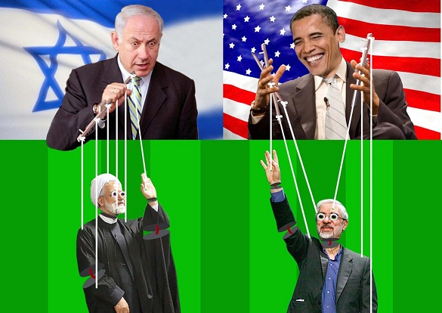
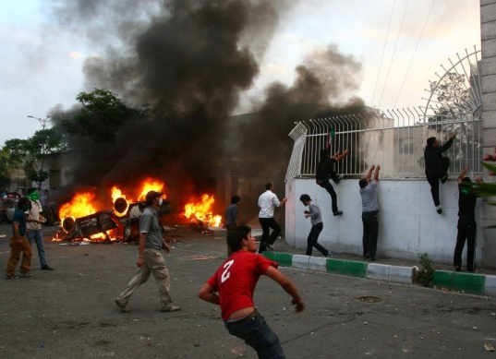

Slide 16

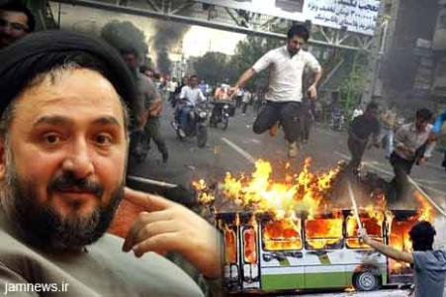
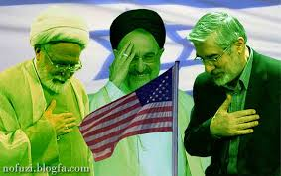
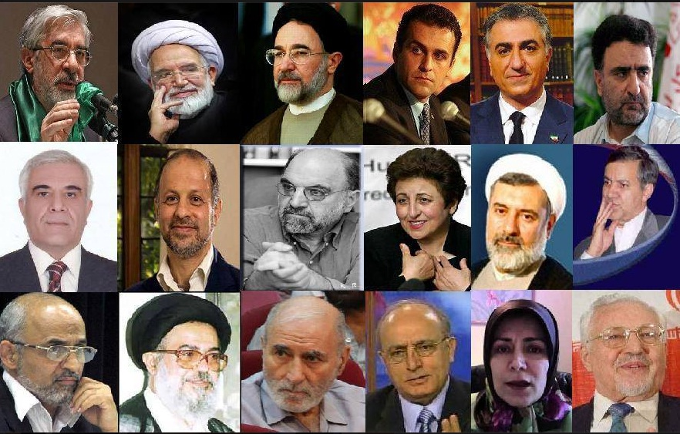
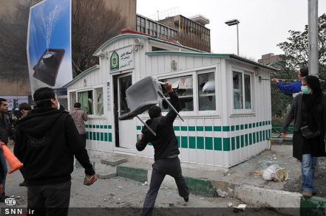
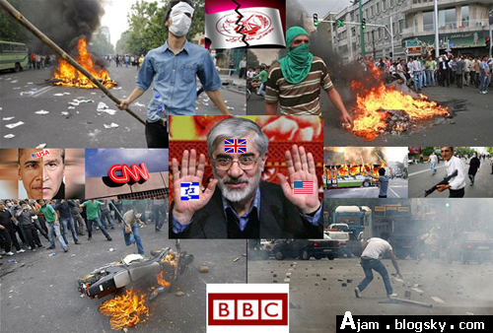

Slide 17
شباهتهای اوضاع کنونی با
جنگ احزاب

Slide 18
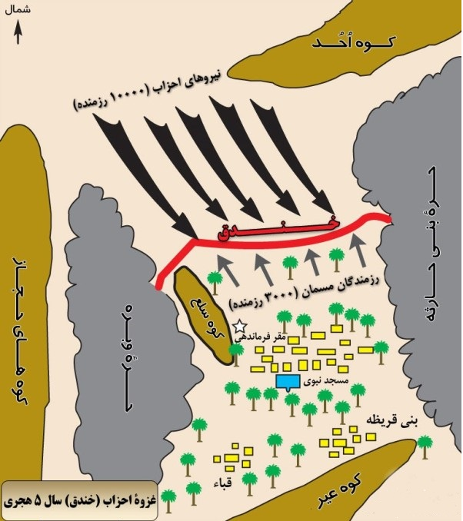
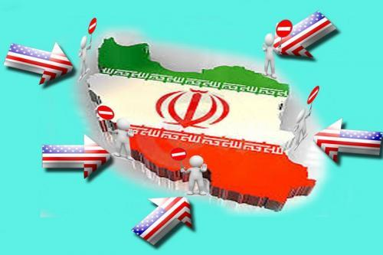
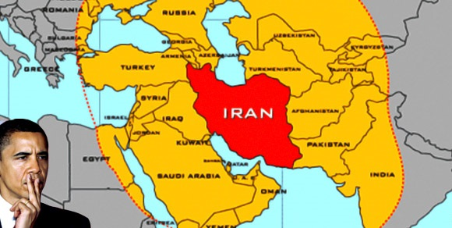
دیدار دانشجویان با امام خامنه ای 95/4/12

Slide 19
جنگ
احزاب(خندق)

Slide 20

یهود بنی نضیر چه کسانی بودند؟
بنی نضیر گروهی از یهودیان ساکن مدینه بودند که با مسلمانان پیمان دوستی و عدم تعرض بسته بودند.
یهودیان بنی نضیر که از شکست مسلمانان در احد و کشته شدن صحابی پیامبر(ص) خوشحال بودند به دنبال فرصتی بودند که در مدینه شورشی بر پا کنند لذا تصمیم به قتل پیامبر گرفته و مترصد فرصتی بودند تا نقشه خود را اجرا کنند.
پیامبر(ص) برای آگاهی از اوضاع، تصمیم گرفت به قلعه بنی نضیر برود. بنی نضیر نیز سعی کردند؛ با چرب زبانی پیامبر(ص) را به داخل قلعه دعوت کرده و حضرت را (با انداختن سنگ بزرگی بر روی ایشان) به قتل برسانند. فرشته وحی نازل شد و پیامبر(ص) را از نقشه آنان آگاه ساخت. پیامبر(ص) نیز با تغییر مکان خویش از محل توطئه خارج و به صورت مخفیانه به مدینه بازگشت.

Slide 21
یهود بنی نضیر چه کسانی بودند؟
پیامبر(ص) توطئه بنی نضیر را نقض آشکار پیمان عدم تعرض دانسته و با سپاه خود قلعه آنها را محاصره کرد. آنها ابتدا با تکیه بر وعده سرکرده منافقین(عبدالله ابی) و قول کمک یهودیان بنی قریظه چند روز مقاومت کردند، ولی در نهایت پس از 6 تا15 روز محاصره؛ مقرر شد آنچه از اموال را می توانند با خود برده واز مدینه خارج شوند، گروهی عازم خیبر وگروهی عازم شام شدند.
(پیامبر با قراردادن لشکر گاه در حد فاصل بنی نضیر وبنی قریظه مانع کمک بنی قریظه وعبدالله بن ابی به آنها شد.)
یهود زخم خورده بنی نضیر بعد از این؛ محور دشمنی ها علیه مسلمین و تحریک کننده کفار قرار گرفت.
همان گونه که امروز صهیونیسم بین‌الملل که با انقلاب اسلامی منافعش را درخطر می‌بیند منشا اصلی دشمنی‌ها علیه جمهوری اسلامی است.

Slide 22
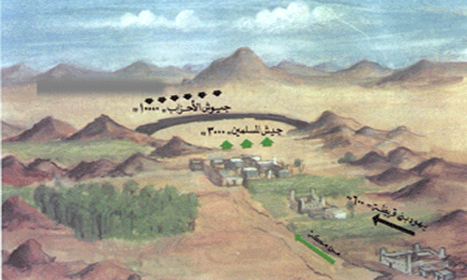
هجوم همه جانبه

Slide 23
یهود بنی نضیرمهندس اصلی احزاب
درسال پنجم هجری یهودیان بنی نضیر دست به توطئه زده و اعراب مکه و قریش را به نبرد با پیامبر(ص) تشویق کردند.
تا قبل از جنگ احزاب، دشمنان نبردهای مختلفی را بر علیه مسلمین به راه انداخته بودند؛ ولی به دلیل عدم موفقیت مشرکین و یهود در آن جنگها، اینبار تصمیم به بسیج همگانی جزیرة العرب گرفتند تا کار پیامبر(ص) و یاران او را یکسره کنند.

Slide 24
یهود بنی نضیرمهندس اصلی احزاب
لذا سران بنی نضیر در راس هیاتی وارد مکّه شده و به اعراب و مشرکان مکّه گفتند محمد ما و شما را هدف قرار داده است؛ لذا ضروری است شما اهل قریش بپا خیزید و از همپیمانان خود کمک گرفته؛ ما نیز علاوه بر پشتیبانی مالی و اقتصادی؛ مبارزان یهودی خود در بنی قریظه (ساکن دهانه مدینه) را اگر چه ظاهراً با محمد(ص) پیمان دفاعی دارند، با شما همراه می‌کنیم.
(مغازی واقدی ج2ص441-فروغ ابدیت ج2 ص123)
حیله‌ی آنها بر سران قریش که از جنگ با مسلمانان خسته شده بودند موثر افتاد.

Slide 25
هجوم همه جانبه
سپس یهودیان به نجد رفته و قبیله غطفان را که از دشمنان سرسخت اسلام بودند آماده جنگ کرده و غطفان هم باهم پیمان خود بنی اسد و قریش هم باهم پیمان خود بنی سلیم هماهنگ کردند.
(مغازی واقدی ج2ص443-فروغ ابدیت ج2ص124)
اعراب، یهودیان و هم‌پیمانانشان سپاهی را شامل10/000مرد جنگی(متشکل ازهمه طوایف جزیرة العرب) آماده کرده و به سمت مدینه حرکت کردند.

Slide 26
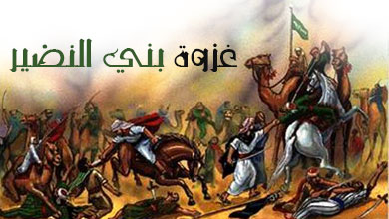

یهود بنی نضیر آن طرف سکۀ صهیونیسم
بین الملل

Slide 27

صهیونیسم بین الملل مهندس اصلی هجوم علیه انقلاب اسلامی
همانگونه که در جنگ احزاب یهود بنی نضیر:
1-عامل اصلی تحریک اعراب قریش در احزاب
2-منبع تامین کننده‌ی امکانات جنگ احزاب
3-هماهنگ کننده با هم پیمان خود (طایفه غطفان)
4-هماهنگ کننده با منافقان و نفوذی‌های داخل مدینه(بنی قریظه وعبدالله ابی)برعلیه مسلمانان مدینه بود.
آمریکا واسرائیل هم

Slide 28

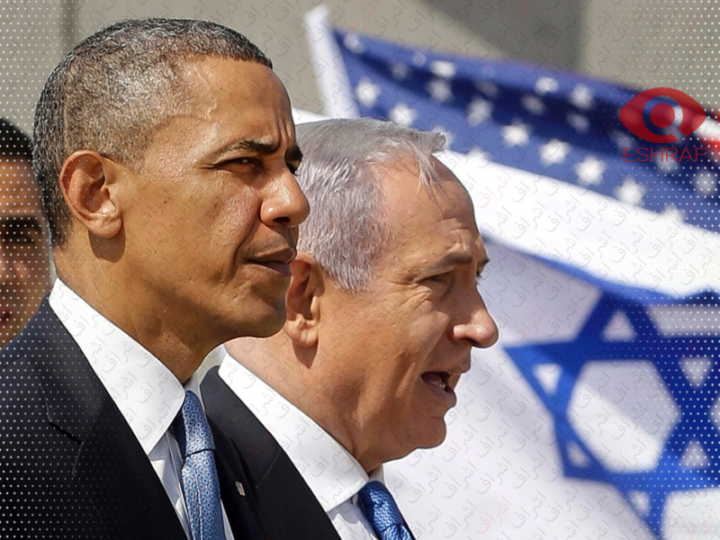

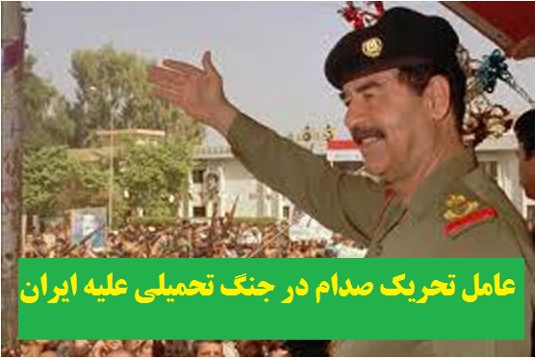
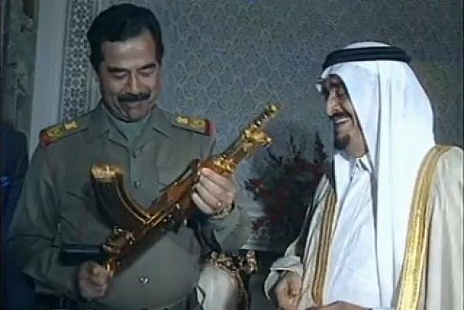
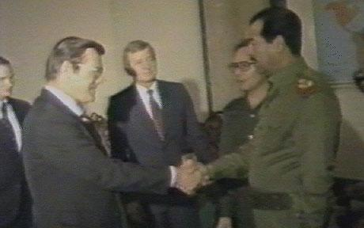
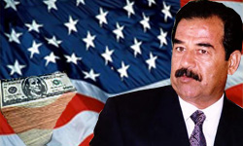
عامل تحریک صدام در جنگ تحمیلی

Slide 29
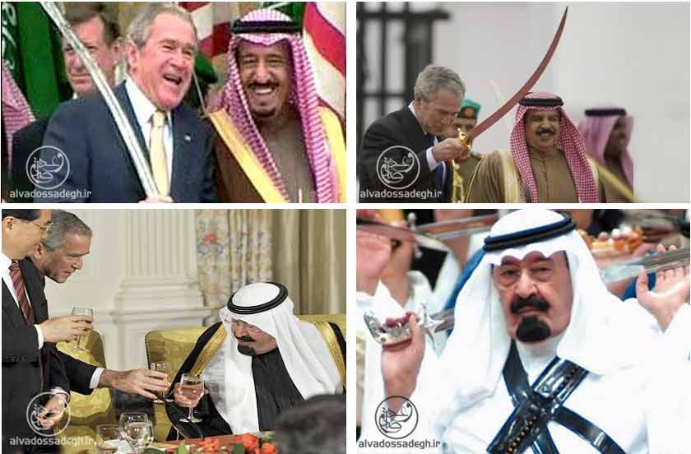
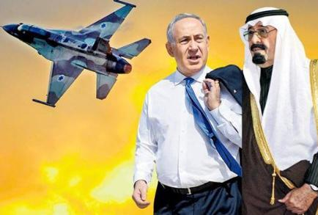
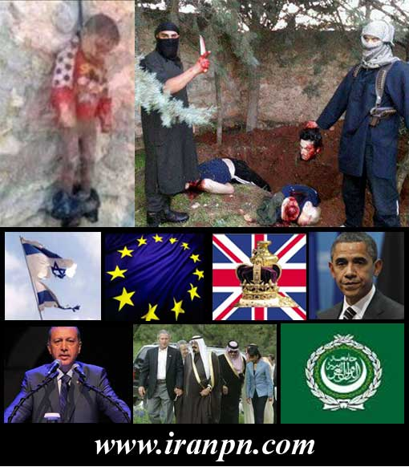

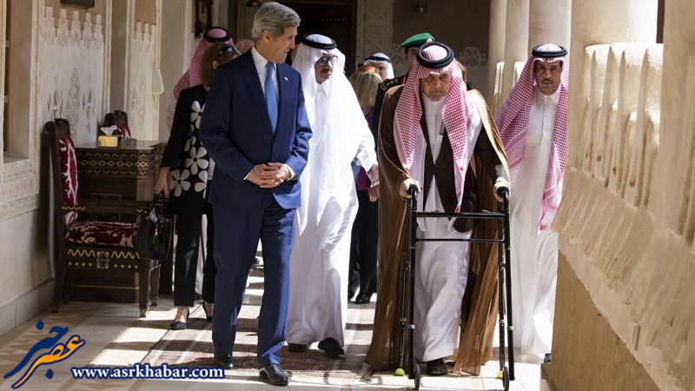
عامل تحریک اعراب(عربستان،قطر،امارات و.....)
علیه ایران

Slide 30
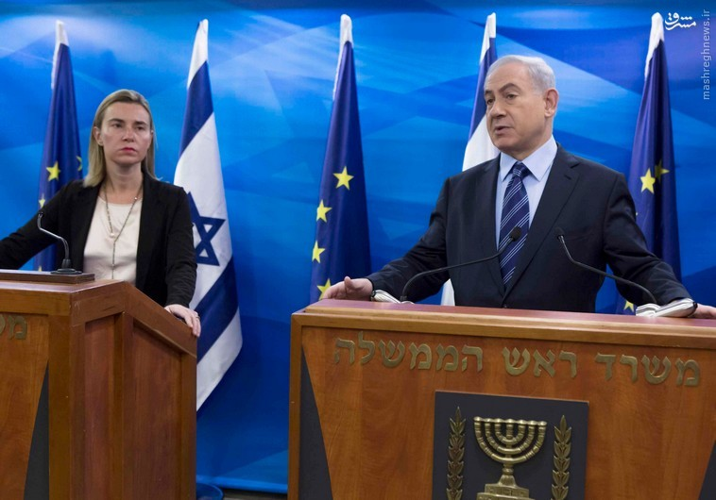
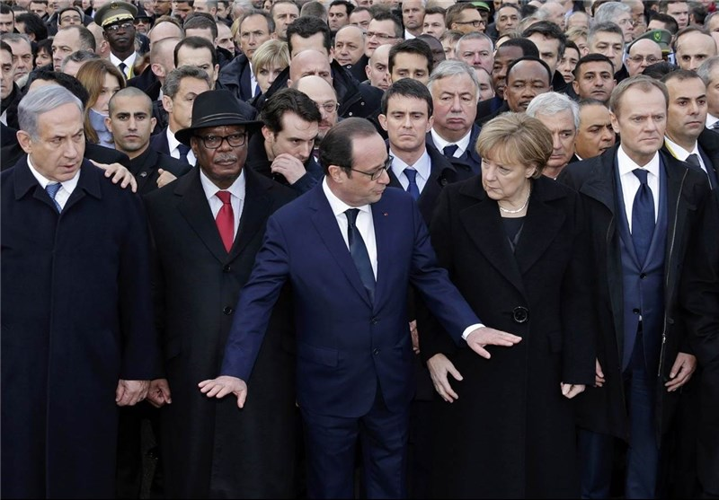
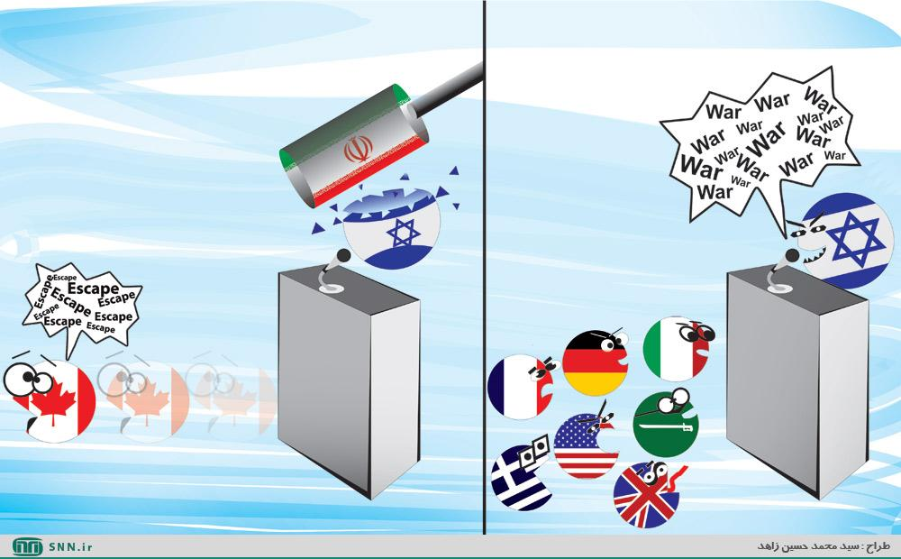
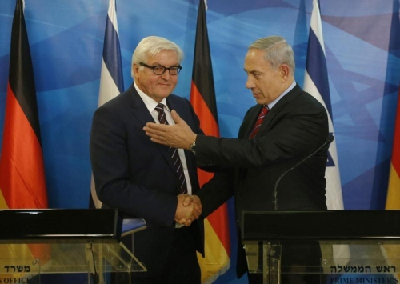


عامل تحریک اروپا

Slide 31






عامل تحریک سازمان ملل

Slide 32





صهیونیسم موسس وآموزش دهنده گروههای تروریستی

Slide 33



به همین دلیل امام ره فرمودند:

Slide 34
مردم مدینه با دودیدگاه
زمانیکه خبر به مدینه رسید، عده‌ای از اهل مدینه که سست ایمان و“فی قلوبهم مرض” بودند از این خبر سخت به وحشت افتادند، زیرا شایعه شده بود که نیروهای اسلام که در جنگ احد از نیروی سه هزار نفری دشمن شکست خوردند اکنون چگونه با سپاه مجهز ده هزار نفری دشمن مقابله می کنند.
حضرت با درایت و شجاعت اقدام به چاره جویی و تصمیم‌گیری جهت مقابله با دشمن نمود، لذا جمعی از فرماندهان سپاه اسلام را برای مشورت فراخوانده و شورای دفاعی تشکیل داد در نهایت نظر شورا براین قرار گرفت که در مدینه مانده و از داخل شهر با دشمن بجنگند، پیامبر(ص) با بسیج عمومی یاران خود که حدود 3000نفر بودند به پیشنهاد سلمان فارسی در قست شمالی مدینه که راه نفوذ داشت اقدام به حفر خندقی به طول پنج ونیم کیلومترنمودند.
کلیک کنید

Slide 35
جنگ احزاب با فصل سرما مصادف شد. در آن سال مدینه با کمبود باران و نوعی قحطی هم روبرو شده بود به همین دلیل شرایط برای اهل مدینه بسیار دشوار شده بود.
با گذشت یکماه از محاصره مدینه، سرما وکمبود آذوقه لشکر احزاب را با مشکل مواجه کرد. لذا یهود به فکر استفاده از شمشیر زنان یهود بنی قریظه در داخل مدینه افتاد و کعب رییس قبیله بنی قریظه از قریش2000سرباز خواست تا ازداخل مدینه به مسلمانان حمله کنند. از اقدامات دیگر آنان در طول جنگ ایجاد جنگ روانی و تلاش در مرعوب ساختن مسلمانان بود. زمانیکه پیامبر برای برآورد اوضاع سعدبن معاذ وسعدبن عباده را به آنجا فرستاد، به محض رسیدن به درب قلعه، یهودیان فحش و ناسزای زیادی به آنها گفتند.
پیامبر با اطلاع از نقشه آنها مانع از اجرای نقشه شوم آنها شد.
خیانت یهود بنی قریظه
کلیک کنید

Slide 36

عوامل شکست احزاب
1-تاثیر روانی نبرد امیرالمؤمنین(ع)با عمربن عبدود
کلیک کنید

Slide 37



عوامل شکست احزاب
2-تدبیر پیامبر(ص) در بستن پیمان با چند گروه از ائتلاف احزاب وخروج آنها از ائتلاف باعث تفرقه در سپاه دشمن شد
همان تدبیر روابط ایران با چین و روسیه

Slide 38


عوامل شکست احزاب
3-مقاومت مردم مدینه در برابر محاصرۀ نظامی و اقتصادی دشمن
کلیک کنید

Slide 39
عوامل شکست احزاب
4-طولانی شدن جنگ
5-کمبود آذوقه دشمن
6-مقابله پیامبر با فتنه داخلی
7-تقویت روحیه سربازان اسلام با خطبه های آتشین پیامبر(ص)
8- و در نهایت با امدادهای الهی در قالب وزش طوفان شدید احزاب مجبور به پذیرش شکست و بازگشت به مکه شدند.

Slide 40
پاداش استقامت
پیامبر(ص) بعد از جنگ احزاب فرمودند:
بعد از این، آنها به جنگ ما نخواهند آمد (بلکه ابتکار عمل در دست ماست)
و ما به جنگ آنها خواهیم رفت.
بحار ج20ص273-سیره حلبیه ج2ص328

Slide 41

یهود بنی قریظه آن طرف سکه اصحاب فتنه88

Slide 42
پیمان شکنان داخل مدینه
پیامبر اکرم (ص) سال اول ورود به مدینه با یهودیان مدینه پیمان نامه ای بست مبنی بر اینکه اگر آنها ضرری به رسول خدا و یاران او برسانند و یا اسلحه و مرکب در اختیار دشمن بگذارند پیامبر در ضبط اموال، اعدام آنها و اسیر کردن زنان و فرزندان آنها دستش باز باشد.
ولی تمام طوایف سه گانه یهود نقض پیمان کردند. (بنی قینقاع) مسلمانی را کشتند، بنی نضیر نقشه قتل پیامبر(ص) را کشیدند و پیامبر(ص) هم آنها را از مدینه بیرون کرد. طایفه بنی قریظه هم با سپاه دشمن در احزاب صمیمانه همکاری کرد. حال باید دید که پیامبر عظیم الشان اسلام(ص)؛ سزای همکاری با دشمن در هنگامه جنگ و محاصره را چه میداند؟
داستان ابولبابه از قبیله اوس دارای درس عبرت بسیار است

Slide 43
سزای همکاری با دشمن هنگام جنگ یا محاصره
هنوز افق مدینه روشن نشده بود که آخرین دستۀ احزاب سرزمین مدینه را با ترس و وحشت ترک کردند.آثار خستگی و فرسودگی در چهره مسلمانان نمایان بود، با این حال پیامبر(ص) به دستور خداوند مامور شد کار بنی قریظه را یکسره کند پیامبر(ص) نماز ظهر را بامسلمانان به جا آورد.
سپس موذن به دستور پیامبر(ص) چنین گفت: مسلمانان باید نماز عصر را در محله بنی قریظه بگذارند. سپس پرچم را به دست علی داد و سرتاسر دژ بنی قریظه را محاصره کردند. یهودیان فورا درهای دژ را بسته و به پیامبر ناسزا می گفتند.
سیره ابن هشام ج2ص 4234-تاریخ طبری ج 2ص246-245
پیامبر هرگز نمی توانست بعد از رفتن سپاه، عرب بنی قریظه را به حال خود بگذارد؛ زیرا بعید نبود اعراب در فصل مناسب و با تجهیزات کافی درصدد تسخیر مدینه برآیند و با همکاری بنی قریظه، که کلید فتح وسرکوبی اسلام بودند و دشمن خانگی محسوب می شدند موجودیت اسلام را به خطر افتد؛ لذا یکسره کردن کار بنی قریظه برای مسلمانان امری حیاتی بود.
فروغ ابدیت ج2ص151-150

Slide 44
سزای همکاری با دشمن هنگام جنگ یا محاصره
مدتی پس از محاصره قلعه بنی قریظه؛ نماینده آنها به محضر پیامبر اکرم(ص) رفت و از حضرت درخواست کرد اجازه دهد مانند یهودیان دیگر(بنی‌نضیر و بنی‌قینقاع) اموال خود را بردارند و از مدینه خارج شوند، که حضرت نپذیرفت و فرمود بدون قید وشرط تسلیم شوند. نماینده آنها گفت پس اجازه دهید اموال خود را بگذارند و بروند باز حضرت نپذیرفت. و در نهایت تعدادی از مسلمانان (از قبیله اوس) اصرار داشتند که پیامبر از گناه بنی قریظه درگذرد که حضرت نپذیرفتند و در برابر اصرار آنها داوری درخصوص این موضوع را به رئیس قبیله اوس (سعدبن معاذ) واگذار کرد. سعد نیز تحت تاثیر احساسات و عواطف قرار نگرفت (وچون از نظر پیامبر مطلع بود) و با یک تصمیم عاقلانه و مقدم داشتن مصالح عمومی بر مصالح گروه اندک خیانتکار؛ سعد نظر داد که سران جنگ افروز و مردان جنگی کشته شوند تعدادی با شفاعت آزاد و مابقی(زنان وبچه ها) به اسارت در آمدند.
فروغ ابدیت ج2 ص155-153
تاریخ تحلیلی اسلام ص235

Slide 45
چند سؤال؟؟؟؟
1-چرا پیامبر(ص) به بنی نضیر با توجه به اینکه نقشه قتل پیامبر(ص) را کشیده بودند اجازه دادند که زنده و با اموال خود از مدینه بروند؛ ولی به بنی قریظه این اجازه را نداد؟(پیامبری که پیامبر رحمت است وحتی در فتح مکه به مشرکین امان داد) مگر بنی قریظه از مشرکین هم بدترند؟
2-چه کسانی بعد از خیانت بنی قریظه، طرفدار خیانتکاران شده و مانند دایۀ مهربانتر از مادر؛ از پیامبر(ص) با اصرار برای بنی قریظه طلب عفو می‌کردند؟
3- سعدبن معاذ چرا اصرارها وسفارشات طایفه خود را برای آزادی بنی قریظه نپذیرفت؟

Slide 46
سؤال مهمتر؟شما قضاوت کنید
در سیره پیامبر رحمت (ص) سزایی کسانی که
هم جرم عاملین شکست جنگ احد را
( که پیروزی سپاه اسلام را تبدیل به شکست کرده وباعث طمع دشمن شدند)
و
هم خیانت بنی قریظه را
(همکاری با دشمن در زمانی که حکومت اسلامی در محاصره کامل بود)
مرتکب شدند چیست؟

Slide 47
ابوعامر
آن طرف سکه سازمان منافقین

Slide 48

منافقین فراری از مدینه در احزاب
ابوعامر(از منافقین) پدر حنظله غسیل الملائکه برای تحریک قریش به مکه می‌رود و با پنجاه نفر از یارانش در جنگ احزاب در لشگر قریش شرکت می کند.
(سیره حلبیه ج 2ص232-تاریخ تحلیلی اسلام ص239)

Slide 49

منافقین فراری از ایران در لشگر دشمن
بعد از پیروزی انقلاب اسلامی منافقین کوردل با حضور درکنار صدام، آمریکا وصهیونیست‌ها، اصحاب فتنه و هم اکنون در کنار داعش وحشیانه ترین جنایات را در حق ملت ایران انقلاب رواداشتند.

Slide 50





منافقین در قاب تصویر

Slide 51
چیست؟
بنی قریظۀ زمان
(فتنه گران داخلی)
بنی نضیر زمان
(صهیونیسم بین المللی)
تکلیف
در برابر
کلیک کنید

Slide 52
درتحریم اقتصادی فرزند رمضانیم ودر محاصرة نظامی فرزند محرّمیم

Slide 53



Slide 54



با آرزوی موفقیت
چوپانی –1395
Basirat.ir

